Slide 1
전시회 검색 사이트
개인프로젝트 결과 발표
Notes:
개인프로젝트 결과 발표 – 전시회 검색 사이트

Slide 2
발표내용
주제
구현 목표
구현 계획
개발
결과
피드백
Notes:
발표 내용: 주제 설명 간략히, 주제에 대해서 구현하고자 하는 목표, 목표에 대한 계획, 개발, 결과, 피드백(개인적 피드백)

Slide 3
주제
전시회 검색
여가시간에 전시회 예약 시간 단축
방문할 전시회 선택 과정 간소화
쉬운 리뷰 검색
Notes:
주제: 전시회 검색
주제 선정 이유 3가지

Slide 4
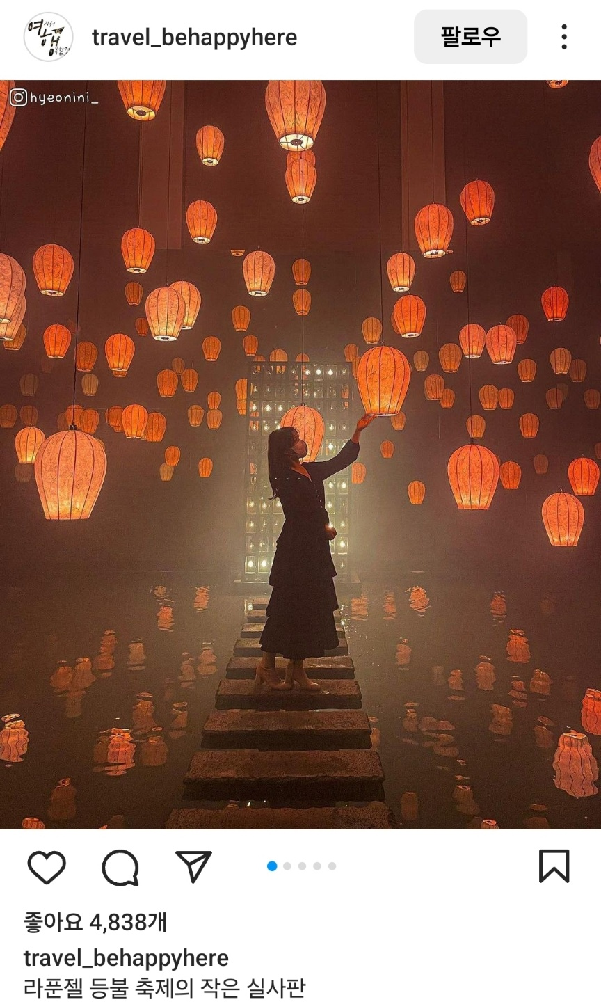
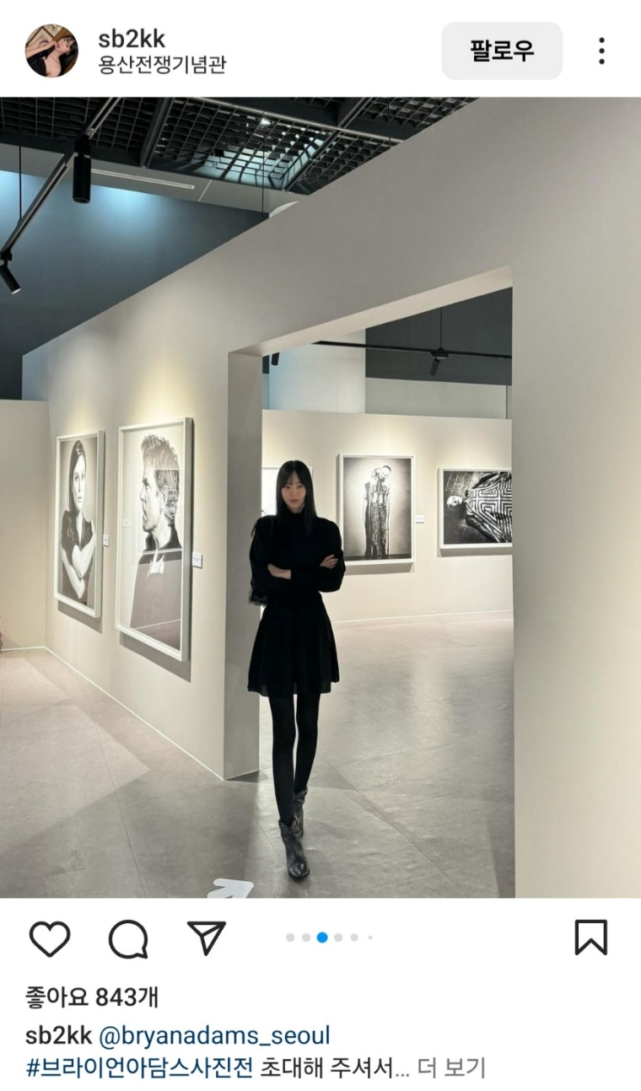
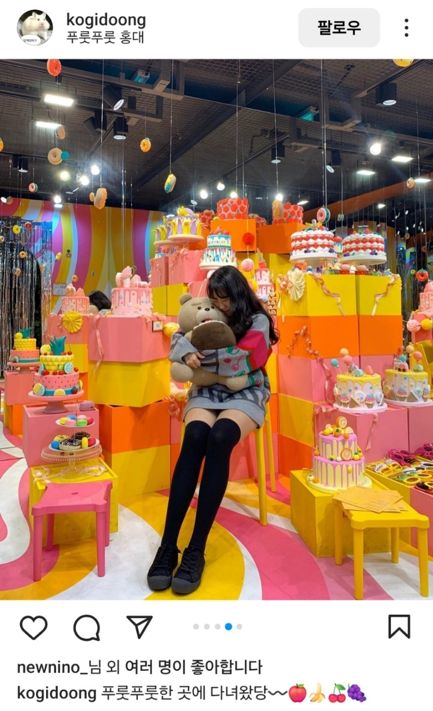
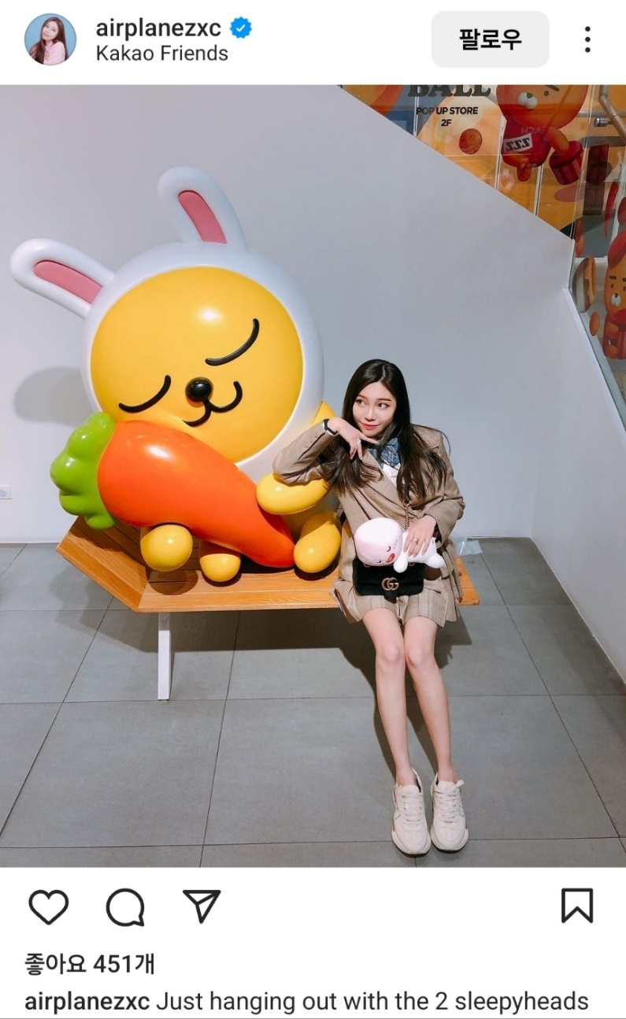
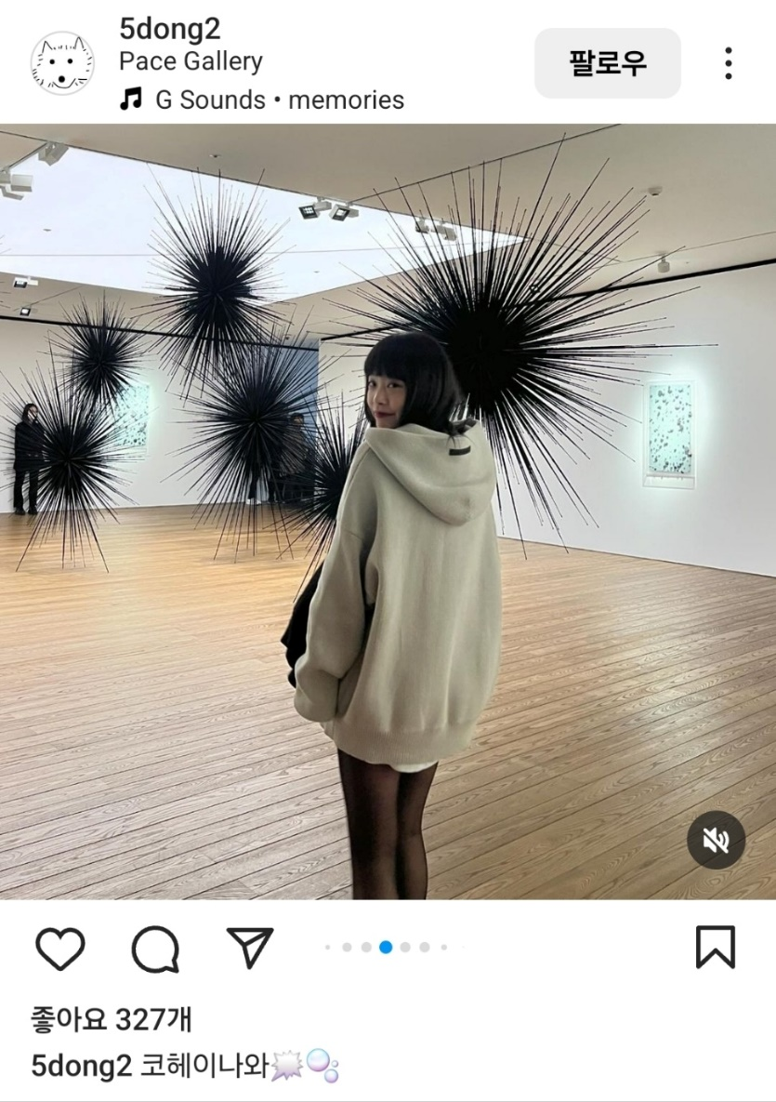
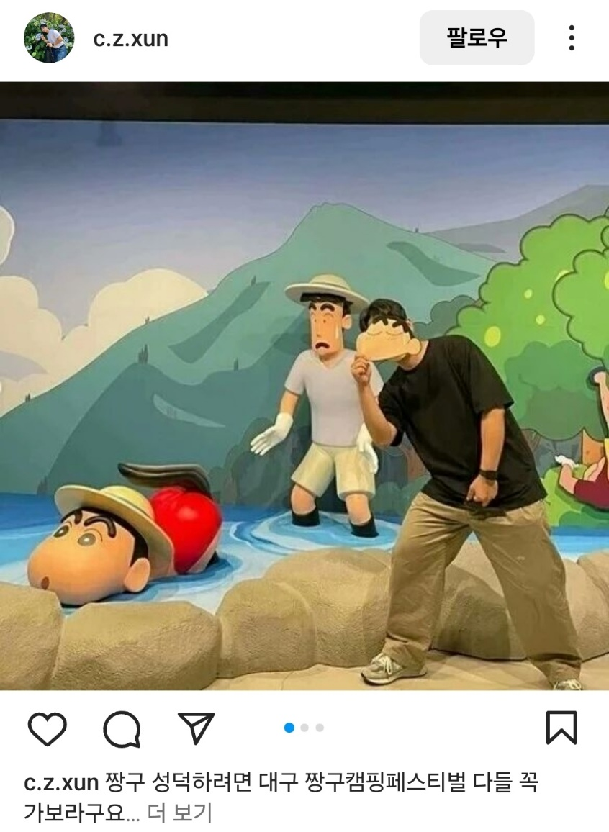
Notes:
내가 검색하고자 하는 전시회

Slide 5
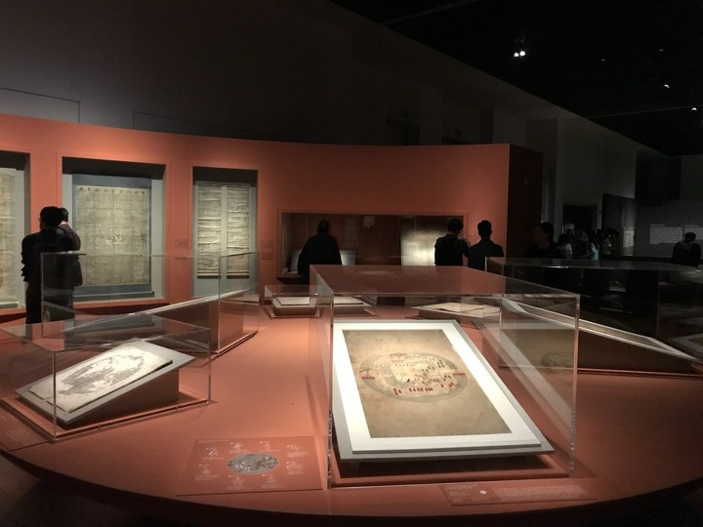
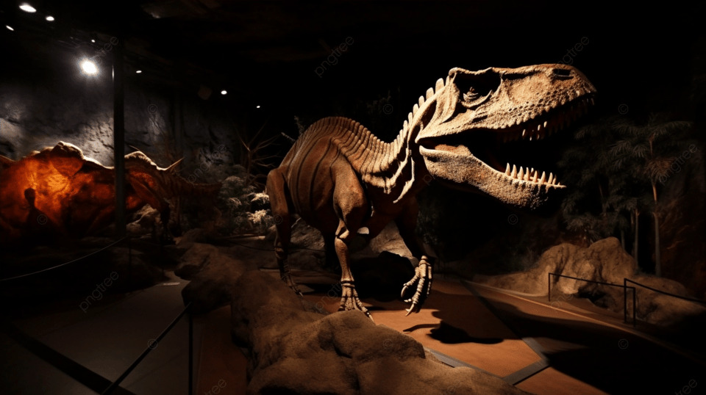
예약시간 단축
Notes:
검색이 잘 안될때가 있음

Slide 6
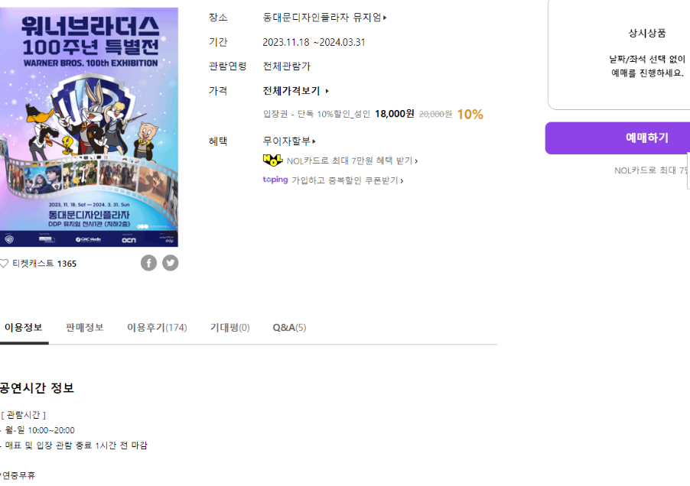
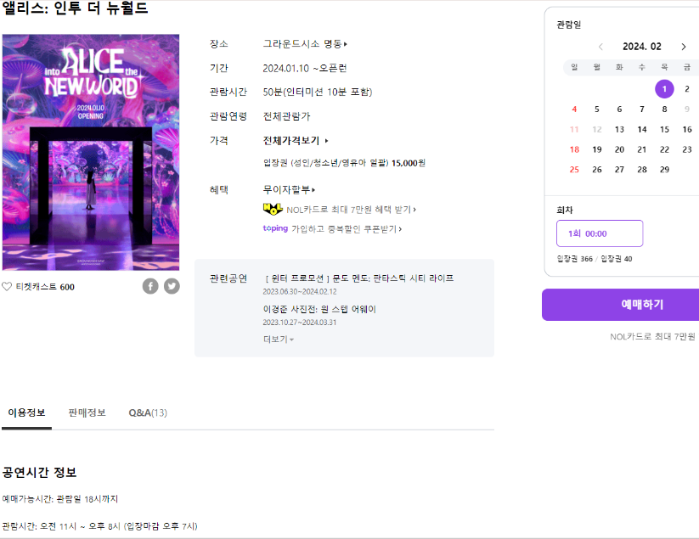
선택과정 간소화
선택1
선택2
Notes:
2가지로 추려내도 비교 불편

Slide 7
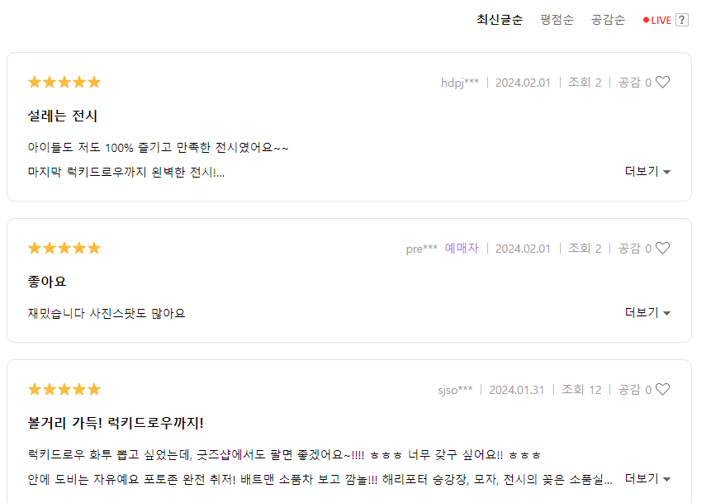
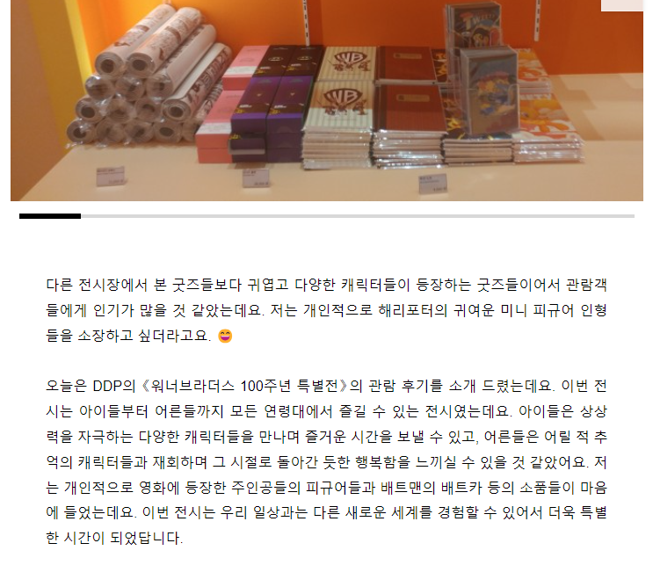
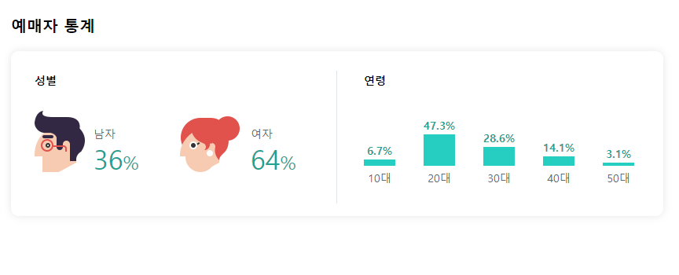
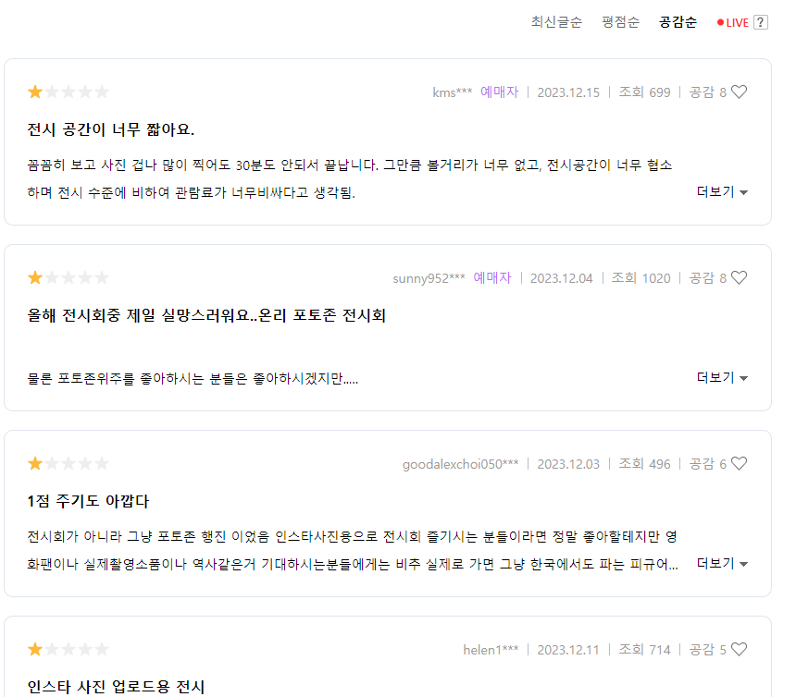
3. 다양한 사이트의 리뷰를 찾기 불편하다.
Notes:
리뷰 찾기 불편

Slide 8
구현 목표
검색
비교
리뷰
데이터 API & 사용계획
Notes:
구현 목표에 대한 발표 내용: 검색, 비교, 리뷰, API

Slide 9
검색
지역별 검색 필터
지역별 전시회 모아보기 (전시회 종류, 전시기간 등..)
지역별 미술관 선택
검색된 전시회들 정보 나열
전시기간
관람시간
장소
예매자 통계
Notes:
1번 검색 필터
2번 검색된 전시회들 정보

Slide 10
비교
찜한 전시회들 나열&비교
주소 비교 (미술관 별 선택장소와의 거리 비교 등)
가격 비교
이미지&컨셉트 비교
상세정보(특징) 비교
Notes:
마음에 드는 전시회를 골라서 찜한 전시회들끼리 비교 가능하게 구현
주소 비교, 가격 비교, 이미지 비교, 상세정보 비교

Slide 11
리뷰 모아보기
다양한 사이트에 흩어진 리뷰 모아보기
네이버 블로그&카페, 다양한 예매페이지 내부 리뷰등..
Notes:
다양한 사이트 리뷰 모으기

Slide 12
데이터 API & 사용계획
서울 열린데이터 광장
https://data.seoul.go.kr/together/mypage/actkeyMng_ss.do
공공데이터 포털
https://www.data.go.kr/index.do
문화공공데이터광장
https://www.culture.go.kr/data/main/main.do
문화포털
https://www.culture.go.kr/index.do
Notes:
주로 오픈 api를 모은 사이트 목록

Slide 13
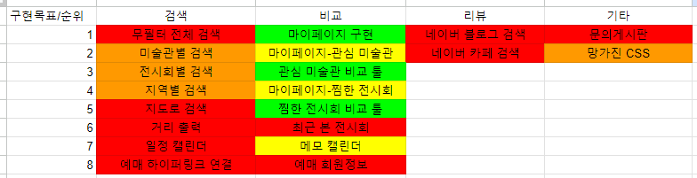
요구사항
Notes:
구현 계획
요구사항 리스트.
주요 구현 목표 3가지와 그 외의 남은 추가 기능들
4가지 항목에 대해서 구현해야할 세부 개발목표들을 우선순위 1위~8위까지 기록함

Slide 14
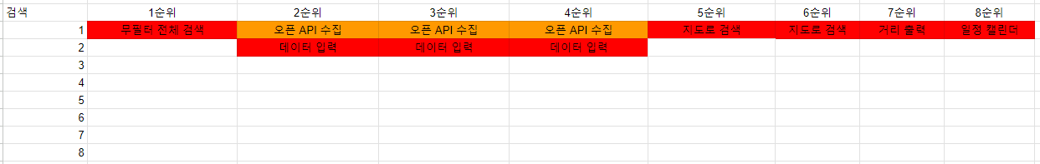
검색 개발과제
Notes:
개발 – 검색 개발과제
구현하지 못한 것이 많기 때문에 구현된것만 발표함
검색 개발과제의 각 우선순위 별 해야할 세부개발과제의 우선순위를 또 1위~8위까지 기록하는 테이블을 만듬

Slide 15
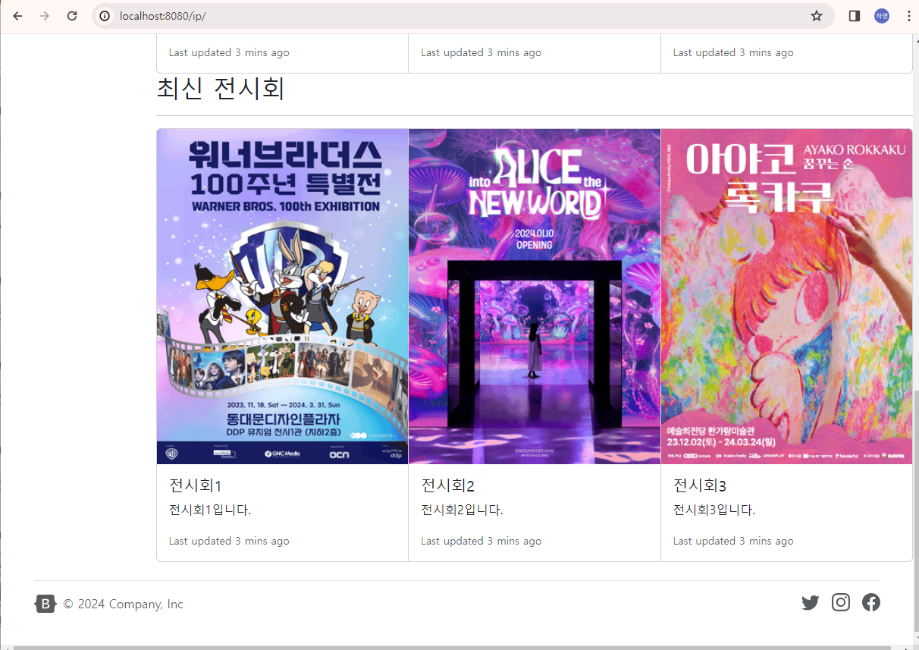
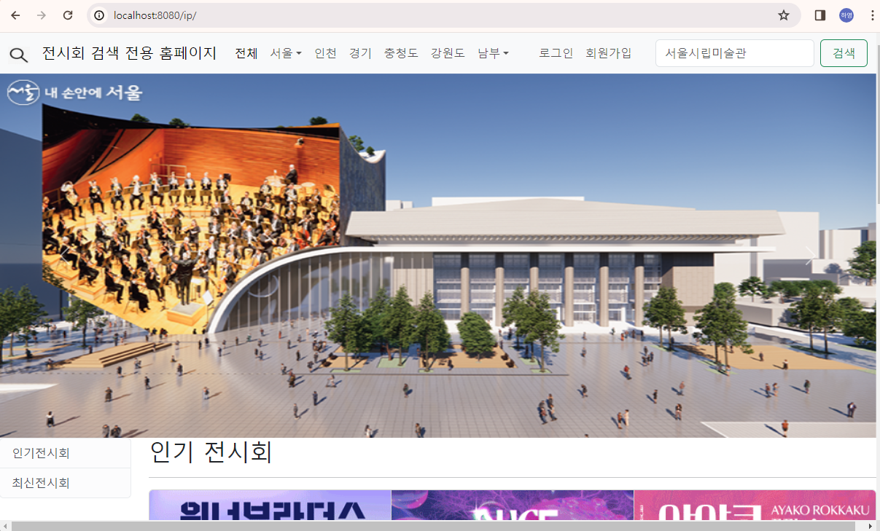
메인 화면
Notes:
검색 개발과제 1순위 – 무필터 전체 검색
우선 메인화면은 전체검색은 아니지만 전체검색페이지로 가려면 메인화면을 거쳐가기때문에 메인화면부터 설명
메인화면 컨텐츠: 전시회 검색 전용 홈페이지의 메인 간판. 대표 컨텐츠 나열. 주요 미술관 사진, 인기 전시회, 최신 전시회. 밑에 주요 전시회 예약 사이트도 추가할 예정(예매 기능 구현 x)
상단 nav바에서 전체를 눌러 무필터 전체 검색 페이지 이동.

Slide 16
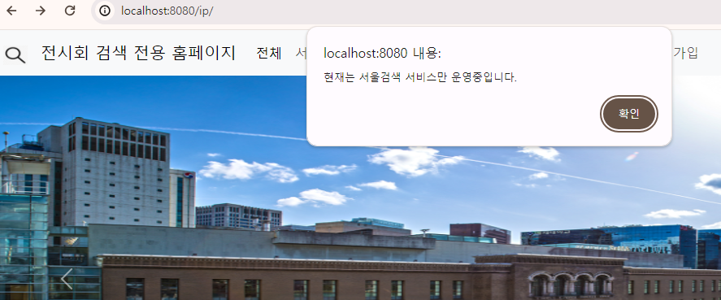
메인 화면
Notes:
전체를 눌렀을시 alert 출력

Slide 17
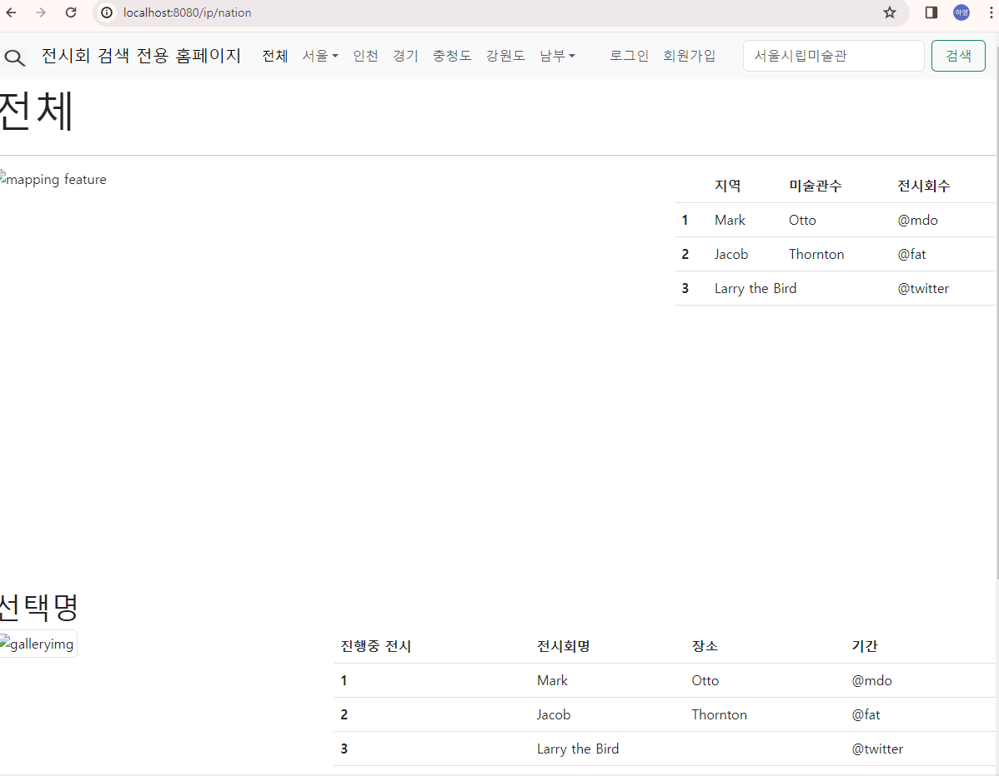
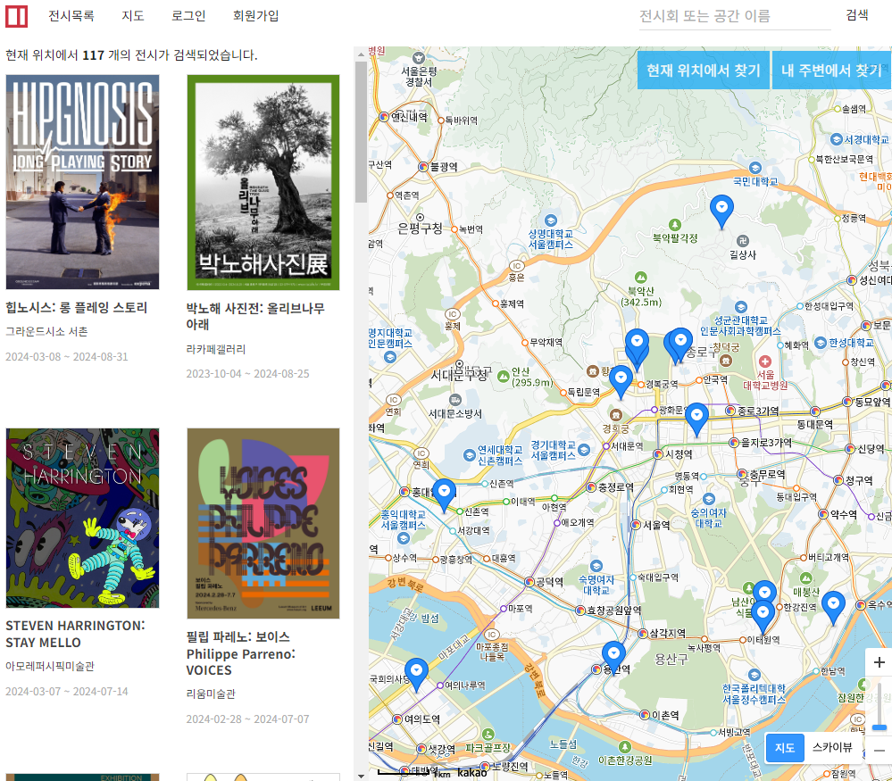
전체 검색
Notes:
전체 검색 화면. 구현되지 않은 기능들이 많음. 전체 검색 페이지의 틀만 구현. 테이블은 예시 테이블.
큰 네모칸 안에 전체검색에 안성맞춤인 지도로 보기 기능 추가할 예정.
작은 네모칸 안에 지도에 표시된 전시회와 미술관 수에 대한 정보 출력 예정

Slide 18
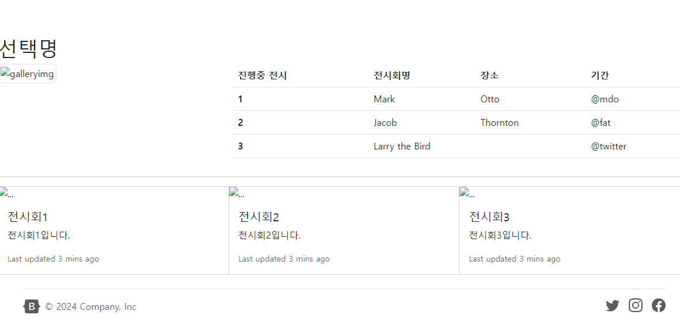
전체 검색
Notes:
전체 검색 화면 하단. 화면 상단의 지도에서 미술관을 클릭했을때 그 미술관의 전시회에 대한 정보(표, 카드리스트) 출력 –기능시범에서 재설명

Slide 19
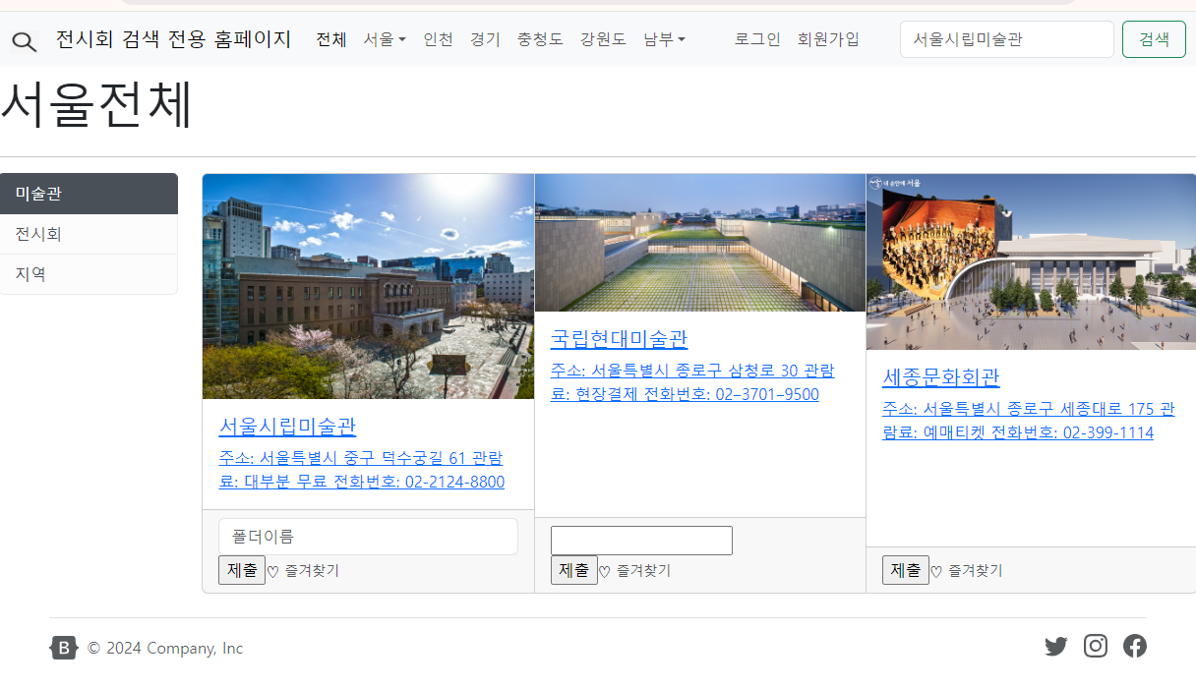
서울 전체 검색
Notes:
검색 개발과제 4순위인 지역별 검색중 서울전체 화면.
왼쪽에 미술관, 전시회, 지역에 대해서 선택 가능. 기본적으로 미술관 선택되어있음.
오른쪽에 미술관 사진들과 정보, 즐겨찾기 버튼이 구현되어 있음.
미술관 정보를 클릭하면 해당 홈페이지로 이동하게끔 하이퍼링크.
즐겨찾기 버튼의 빈 칸에 저장하고 싶은 폴더를 입력하면 해당 폴더에 저장 가능

Slide 20
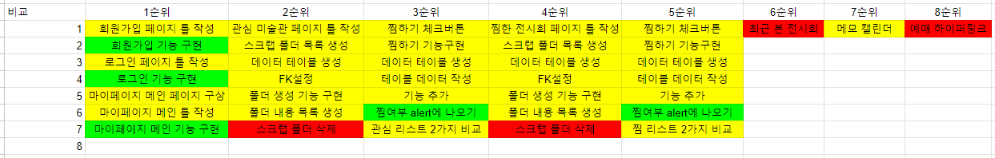
비교 개발과제
Notes:
개발 – 비교 개발과제
서블릿 기능을 주로 이용함
관심 전시회와 미술관을 비교하려면 개인 아이디로 즐겨찾기 기능이 추가되어야하기 때문에 1순위가 마이페이지 구현이 됨.

Slide 21
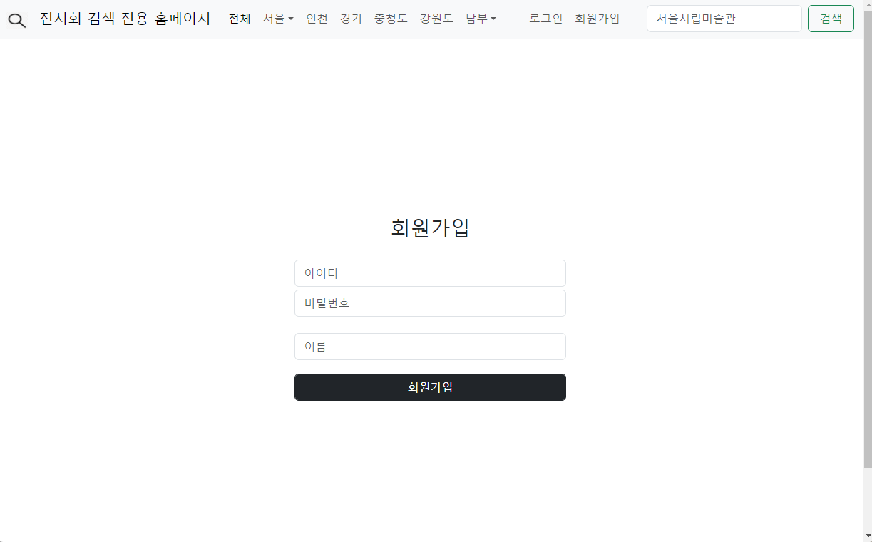
회원가입 페이지
Notes:
비교 개발과제 1순위-1 회원가입 화면.
회원가입으로 아이디와 비밀번호를 필수적으로 입력. 이름은 선택. -> db에 저장

Slide 22
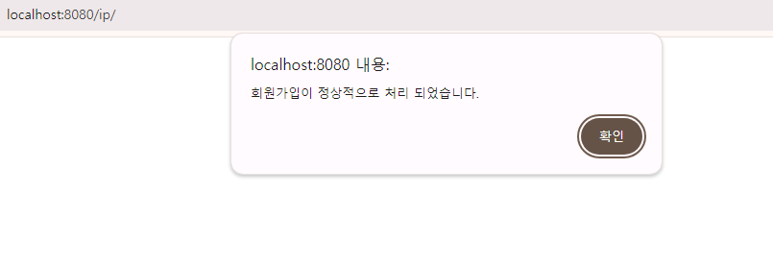

회원가입 기능구현
Notes:
비교 개발과제 1순위-2 회원가입 기능구현.
정상적으로 가입됨. Alert 출력후 메인 페이지 이동

Slide 23
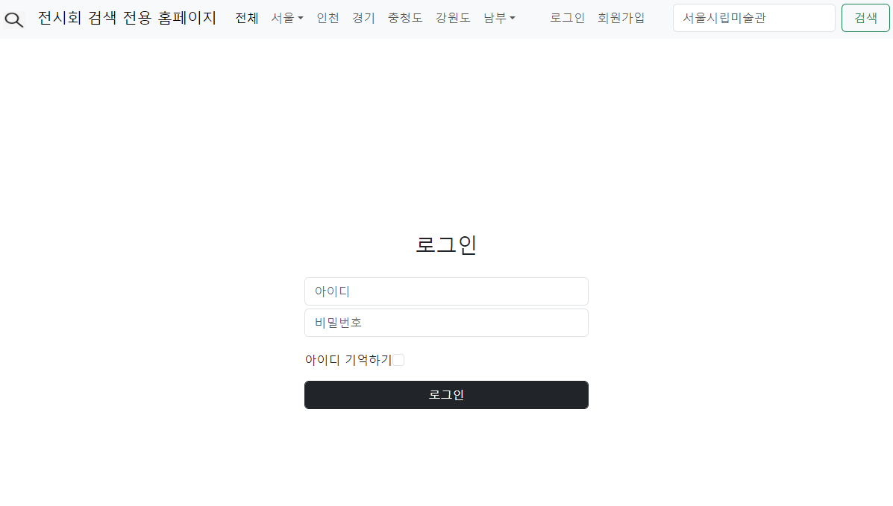
로그인 페이지
Notes:
비교 개발과제 1순위-3 로그인 화면.
회원가입과 유사하지만 아이디 기억하기 체크박스가 있음 한번 로그인 하면 그 아이디가 적혀져있음.

Slide 24
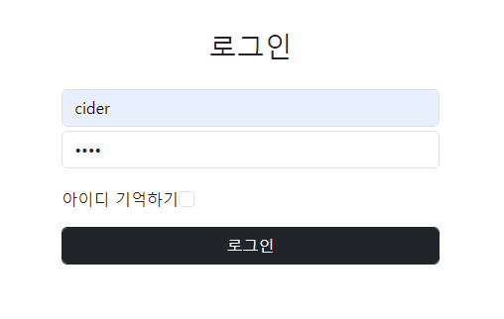
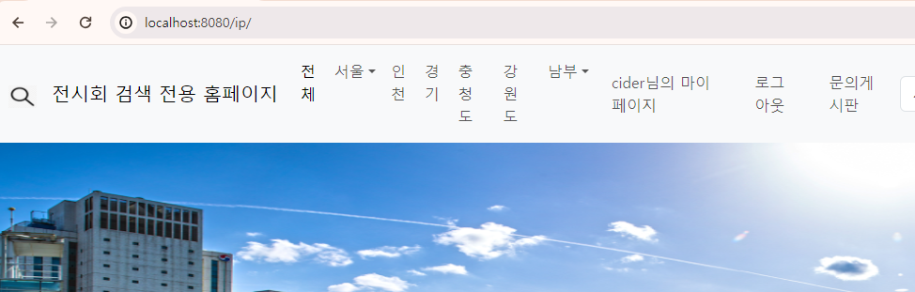
로그인 기능구현
Notes:
비교 개발과제 1순위-4 로그인 기능구현.
방금 가입한 계정으로 로그인. 로그인 성공시 메인 페이지로 자동 이동. Nav바에 내용이 바뀌어있음

Slide 25
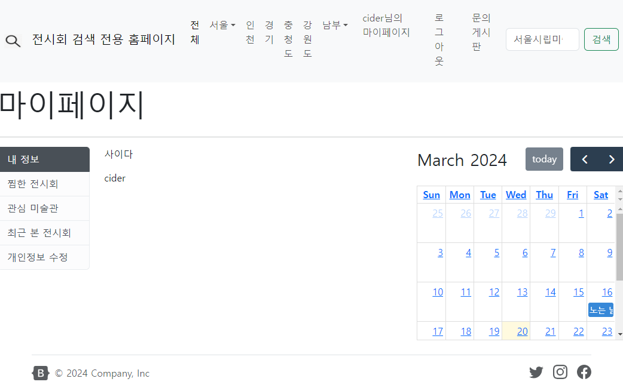
메인 화면
Notes:
비교 개발과제 1순위-6 마이페이지 틀 작성.
왼쪽에 여러가지 페이지로 이동할수있는 리스트바. 내정보가 기본 선택됨(마이페이지 메인화면). 중앙에 개인정보, 오른쪽에 메모지로 쓸 달력. (모든 회원의 달력 메모 내용이 공통으로 보임)

Slide 26
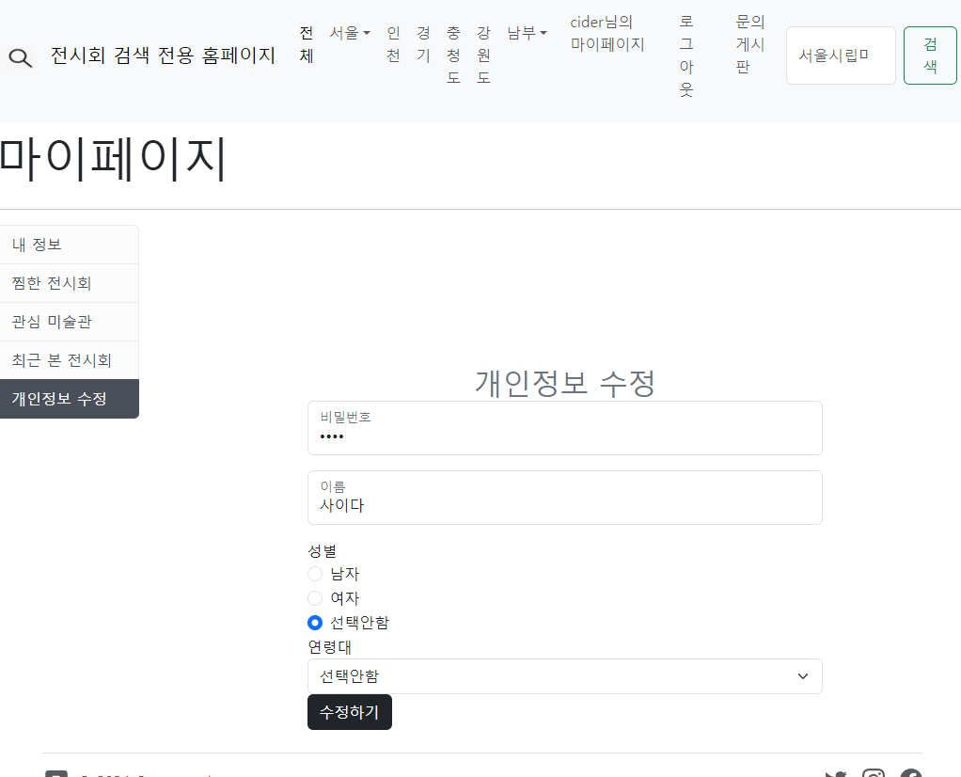
메인 기능
Notes:
비교 개발과제 1순위-7 마이페이지 메인 기능 구현 – 개인정보 수정.
아이디를 제외한 개인정보 수정. 성별이나 연령대등의 개인정보는 후에 예매 회원 통계에 쓰일수 있음

Slide 27
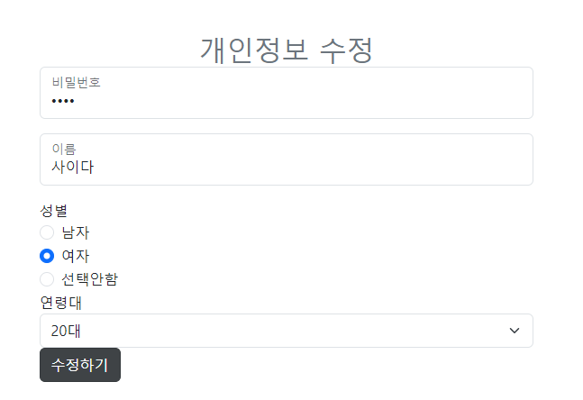
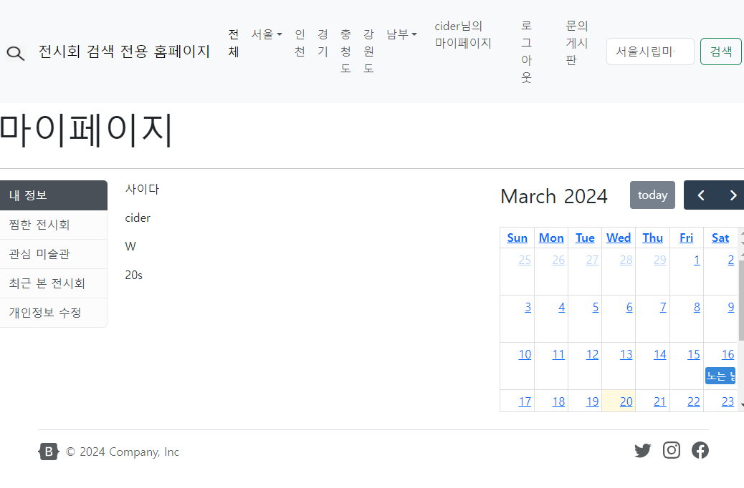
메인 기능 구현
Notes:
비교 개발과제 1순위-7 마이페이지 메인 기능 구현 – 개인정보 수정.
아이디를 제외한 개인정보 수정. 수정후 내정보로 이동하면서 수정된 정보 확인

Slide 28
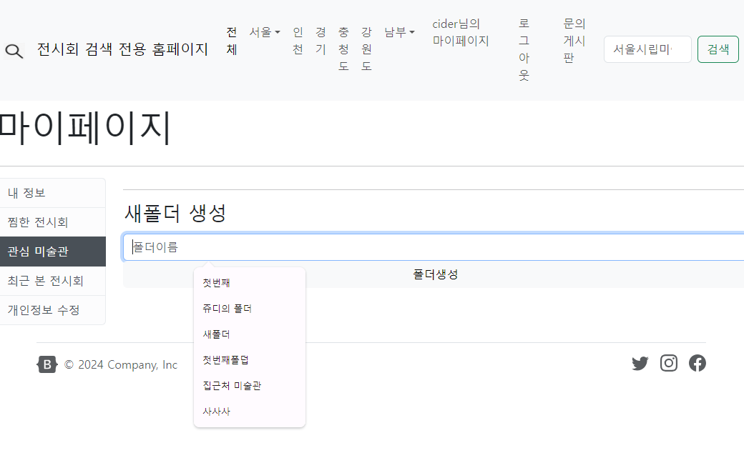
관심미술관
Notes:
비교 개발과제 2순위-1~2 마이페이지 관심 미술관 화면
생성된 폴더목록이 보여야 하지만 생성된 폴더가 없음.
새폴더 생성으로 폴더 이름만 입력하여 생성가능

Slide 29
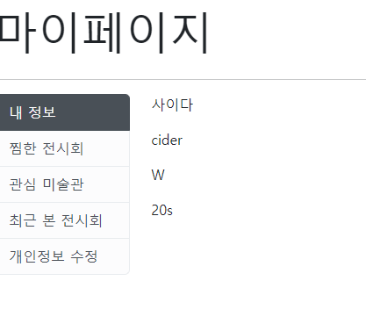
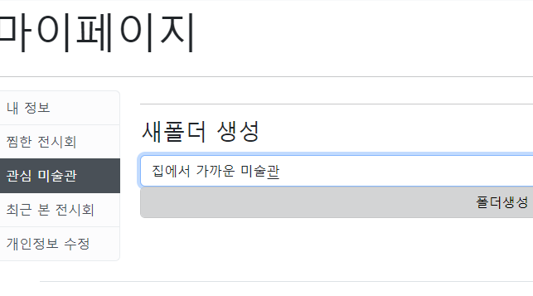
관심미술관 폴더 생성 기능
Notes:
비교 개발과제 2순위-5 마이페이지 관심 미술관 폴더 생성 기능 구현
폴더 이름 입력후 생성버튼을 누르면 내정보로 이동.

Slide 30
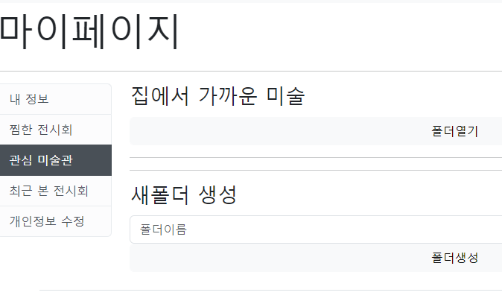
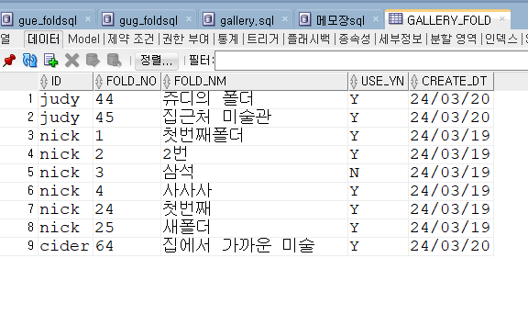
관심미술관 폴더 생성 기능
Notes:
비교 개발과제 2순위-5 마이페이지 관심 미술관 폴더 생성 기능 구현
관심 미술관 리스트 버튼을 누르면 생성된 폴더 확인 가능. 마지막 한글자가 부족한데 오류없이 생성되지만 oracle db에도 없음.

Slide 31
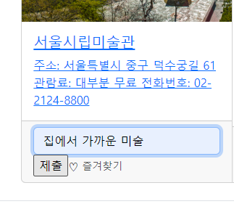
미술관 즐겨찾기
Notes:
비교 개발과제 3순위-2 미술관 즐겨찾기
폴더명과 정확하게 입력후 제출버튼 클릭

Slide 32
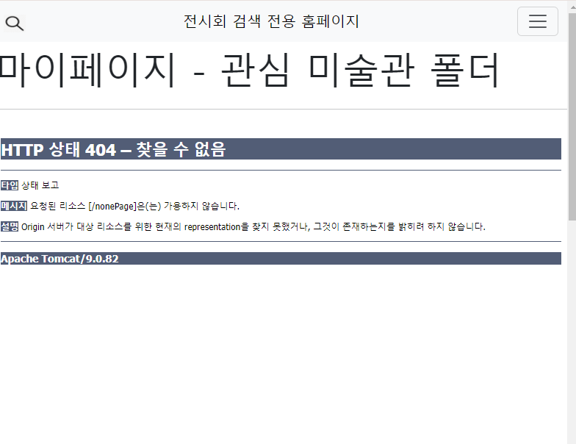
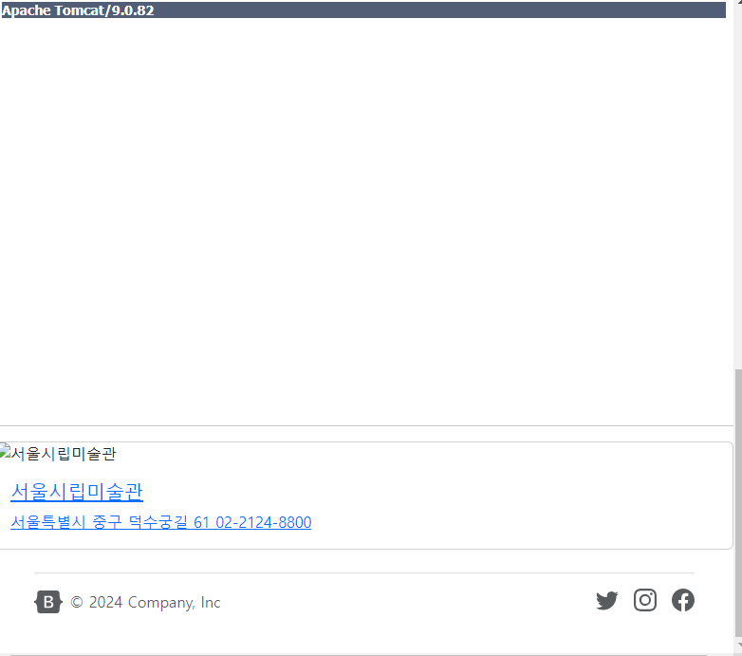
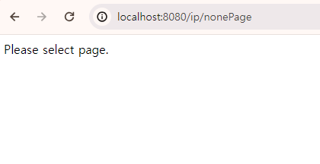
관심미술관 폴더 내용 목록
Notes:
비교 개발과제 2순위-6, 3순위-7 마이페이지 관심 미술관 폴더 내용 목록, 관심 리스트 2가지 비교
마이페이지 관심 미술관을 누르고 폴더열기를 누르면 이동하는 화면. 404는 nonePage라는 이름의 페이지를 html로 만들었지만 주소를 찾지 못함.
원래는 좌우로 볼수 있게 하려고 했지만 css문제로 위아래로 구현됨.
아래로 내려보면 제대로 목록에 등록된걸 볼수 있음.

Slide 33
마이페이지 찜한 전시회
Notes:
비교 개발과제 4순위 마이페이지 찜한 전시회 화면
찜한 미술관과 동일

Slide 34
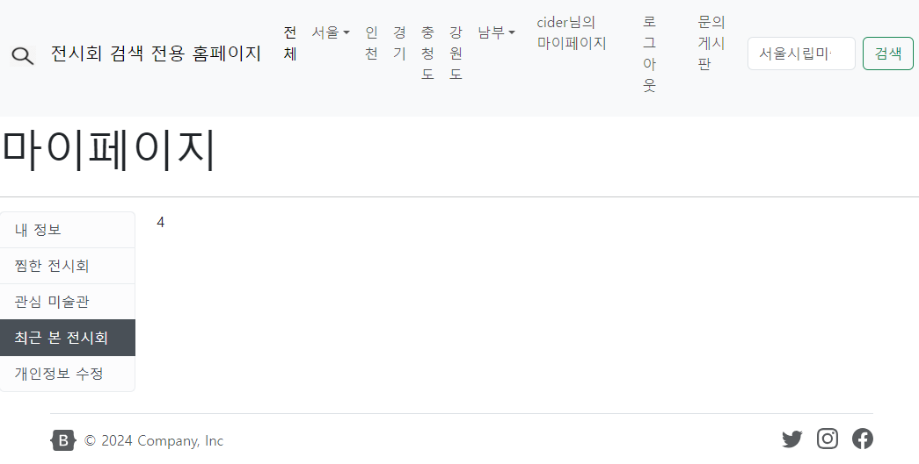
마이페이지 최근 본 전시회
Notes:
비교 개발과제 6순위 마이페이지 최근 본 전시회 화면
미구현 기능
-피피티를 나가 페이지 접속 기능시범

Slide 35
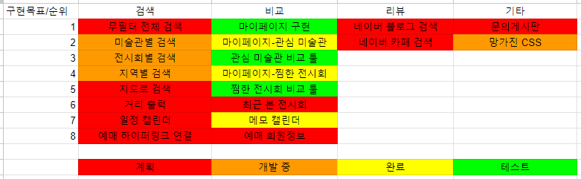
결과
Notes:
결과
요구사항 3가지중 비교위주로 구현됨
리뷰는 계획밖에 진행이 안됐음

Slide 36
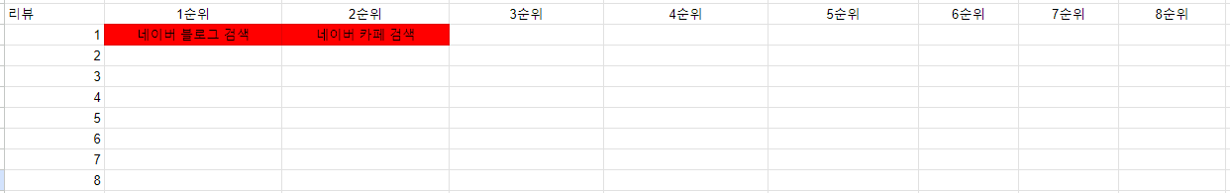
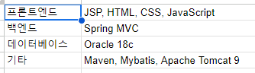
결과
Notes:
기술 스택.
검색 개발과제: 세부개발과제가 정해지다 말았음
비교 개발과제: 세부개발과제가 가장 확실히 정해져있고 가장 많이 개발됨
리뷰 개발과제: 세부개발과제를 생각하지 못했음
홈페이지 구조를 우선적으로 제작하면서 스프링 위주로 개인프로젝트가 진행됨

Slide 37
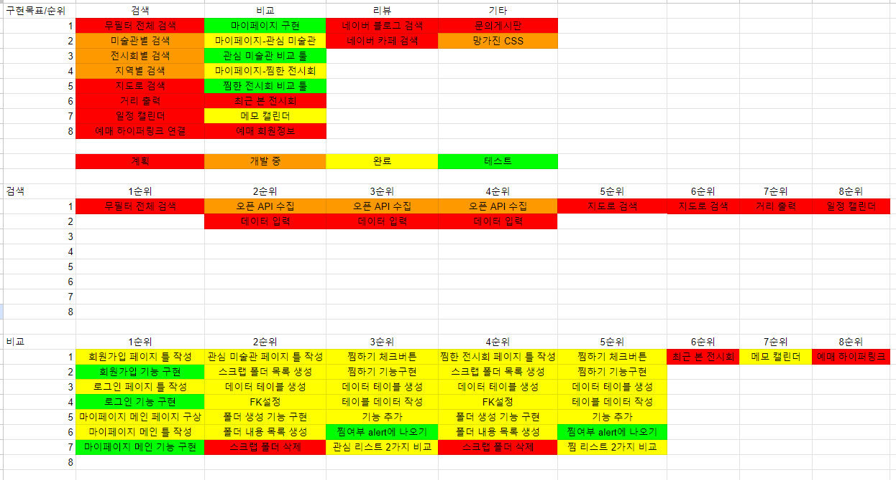
피드백
Notes:
이번 프로젝트를 진행하면서 긍정, 부정 상관없이 가장 크게 느낀 피드백 1가지부터 설명
1페이지에 전부 담을수 없을 정도로 개발과제가 많다
이번 개인프로젝트의 가장 크게 와닿는 특징은 내 실력에 비해 너무 큰 규모인것 같다
개발 기간이 3달 이상이었으면 충분히 생각해놓은 것들을 개발해봤을것 같다

Slide 38
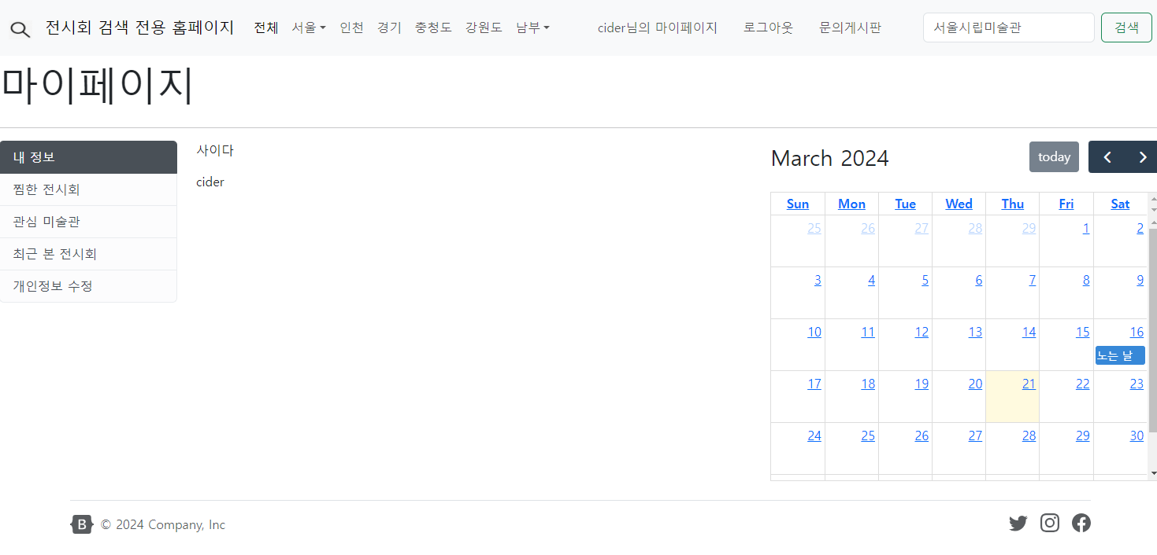
화면 구상
Notes:
피드백을 긍정적 피드백과 부정적 피드백으로 나누어서 긍정적 피드백부터 발표.
촉박한 시간에 다양한 기능을 넣어서 잘 만들어낸것 같다

Slide 39
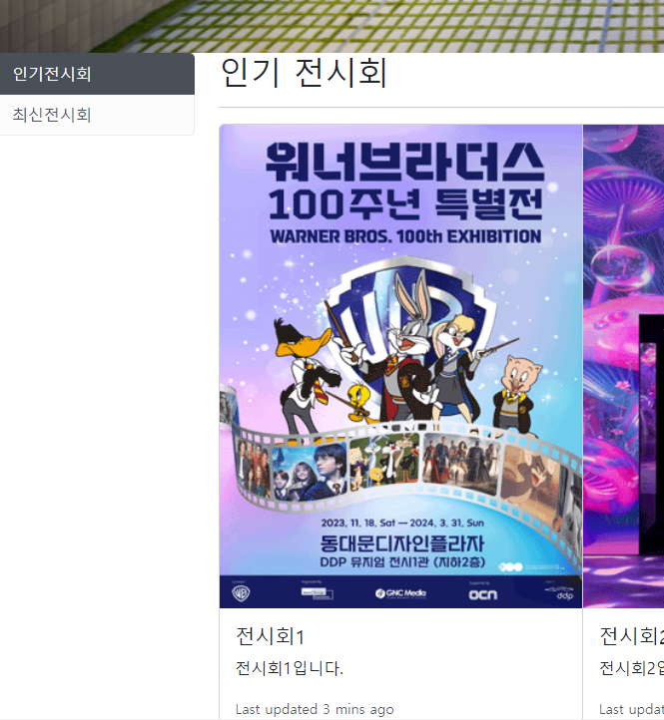
화면 구상
Notes:
전시회 리스트에서 전시회를 누르면 전시회 상세정보가 나오고, 예매하기 기능은 이 프로젝트에서 구현하지 않을 계획이었기 때문에
전시회 상세정보, 리뷰검색이 나오고, 예매하기 버튼에 하이퍼링크를 걸어서 외부페이지에서 예매할수 있도록 하려고 했다

Slide 40
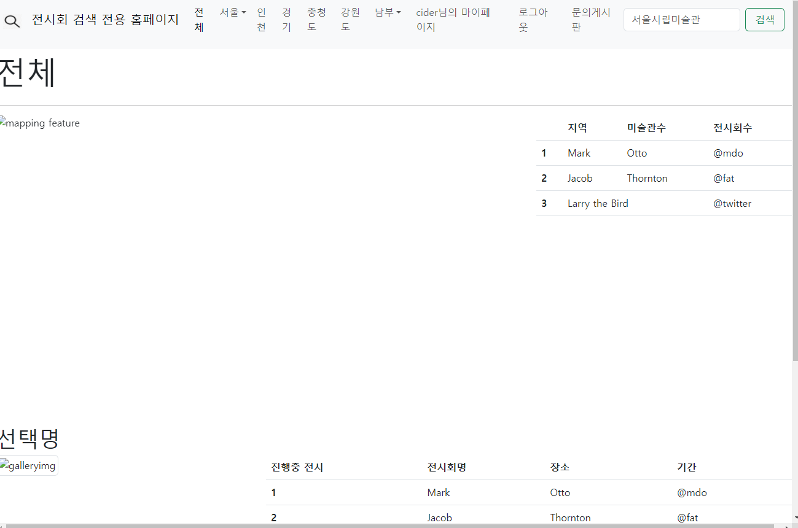
화면 구상
Notes:
예매하기 기능이 없다보니 다 똑같은 페이지에 다 똑같은 기능들을 양만 많이 찍어내려니 페이지들이 전부 진부하고 프로그래밍 연습도 안될것 같았지만
기능들을 다 구현하진 못하더라도 화면에 다양한 기능들을 추가해서 페이지 틀을 구상한건 잘 했다고 생각한다
후에 이 프로젝트를 이어서 진행할때도 계획이 잘 짜여져서 기능구현만 공부하고 개발할수 있을것 같다

Slide 41

문제 해결
Notes:
관심 미술관 폴더 기능 구현.
왼쪽: 코드, 오른쪽: 해당 페이지
원래는 네모 칸 안에 폴더열기로 새로운 페이지를 열려던게 아니라
그 안에 폴더 내용물을 넣으려고 했지만
왼쪽의 코드를 보면 <c:forEach>안에 또 <c:forEach> 넣어야함.
오류가 너무 많이 나서 계속 고민하고 있었지만 이 프로젝트의 목적은 전시회를 검색하고 그중 마음에 드는 전시회들을 비교하는 것임.
고도화된 마이페이지 기능을 위해서 너무 많은 시간을 소모할순 없어서 빠르게 폴더열기 버튼으로 바꾸고 시간에 맞게 개인프로젝트를 마친것이 개인적인 긍정적 피드백이라고 생각함.

Slide 42


구현하지 못한 개발과제
Notes:
서울에 있는 전체 전시회를 보여줄 페이지도 아직 만들지 못했다
전 지역마다 페이지를 만들기엔 초보 개발자로서 실력이 부족했다
원래는 이렇게 전시회 카테고리에 전시회 카드들이 나열되어야 하는데 하나하나 다 구현하지 못했다
서울 외에 다른 지역들은 페이지 자체를 만들지도 못했다

Slide 43

구현하지 못한 개발 과제
Notes:
다른 지역은 고사하고 서울의 지역들 검색 기능도 구현하지 못했다

Slide 44
종합
긍정적 피드백
화면 구상
문제 해결
부정적 피드백
구현하지 못한 개발 과제
Notes:
긍정적 피드백, 부정적 피드백을 합친 종합 개인 소견으로는
그나마 관심 주제라서 정성을 가지고 프로젝트를 진행해서 시간이 부족하고 난관이 있어도 잘 해결할수 있었던것 같다
처음 하는 프로젝트라서 간단할줄 알았지만 만들면 만들수록 필요한 기능들이 많아지는 데다가
범위가 전국이라서 결국 전시회 객체들을 페이지에 추가하지 못하면서 검색 기능, 리뷰검색기능을 아예 구현하지 못했다
급하게 찜한 것들을 목록 나열, 비교하기 기능이라도 추가하려고 미술관 3개를 추가해서 기능 개발을 마쳤다
개인적으로 정성으로 만든 페이지라서 개인프로젝트로 꾸준히 진행할 예정이다
이번 1차 개인프로젝트 이후에는 전시회들을 추가해서 가지고 있는 기능들을 토대로 구현해내지 못한 개발과제를 해낼 예정이다.

